Slide 1
Практичне спрямування методичної роботи для формування обдарованого учня через самоосвіту вчителя в умовах інноваційної школи
Доповідач: Чайковська І.Я.

Slide 3
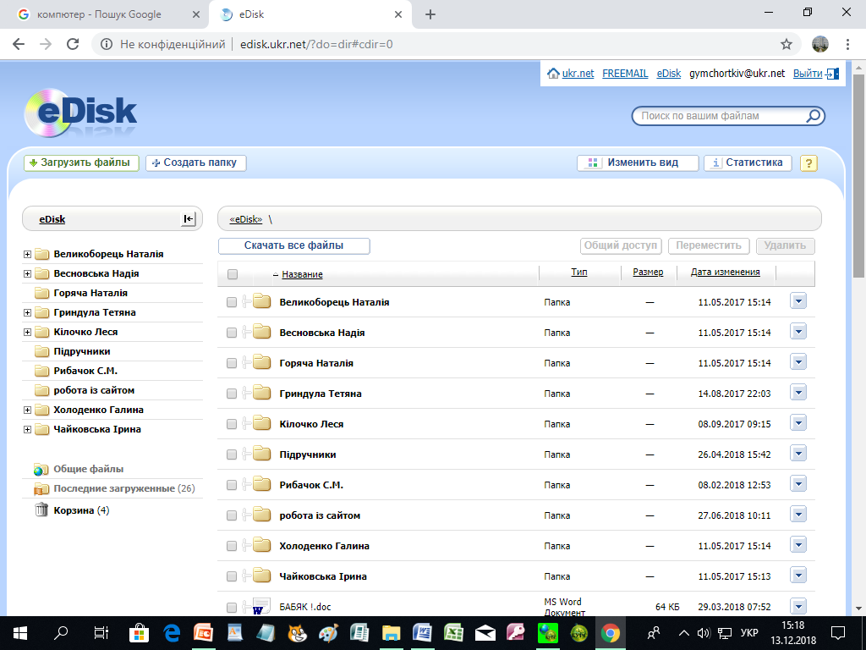

Slide 4
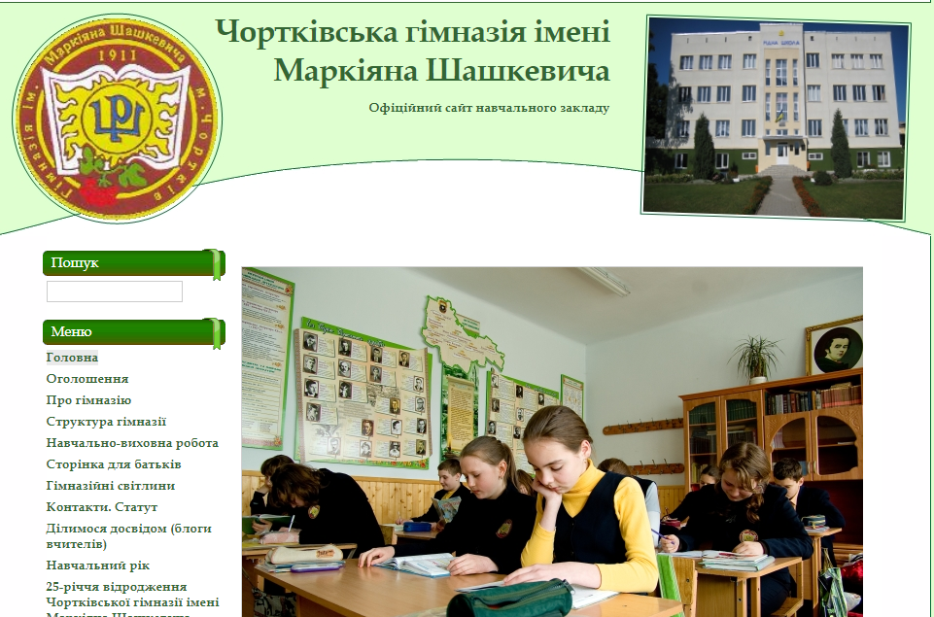
Лютий 2012 рік

Slide 5
Скрайбінг
Лонгрід – довга стаття з інтерактивними елементами
Створення інтерактивного контенту та інтерактивних вправ
readymag.com
creatavist.com

Slide 7
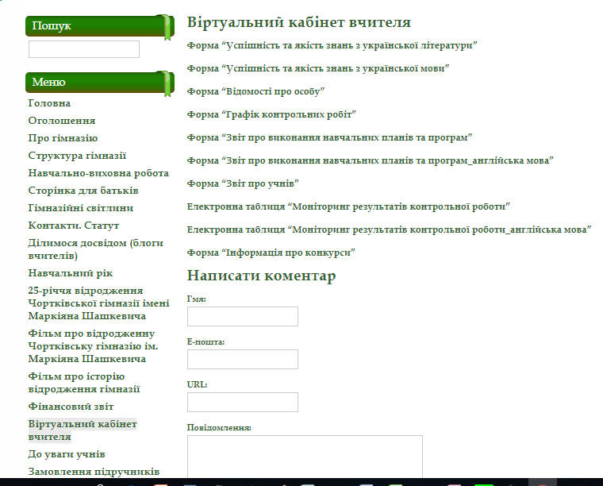
Звітність

Slide 8
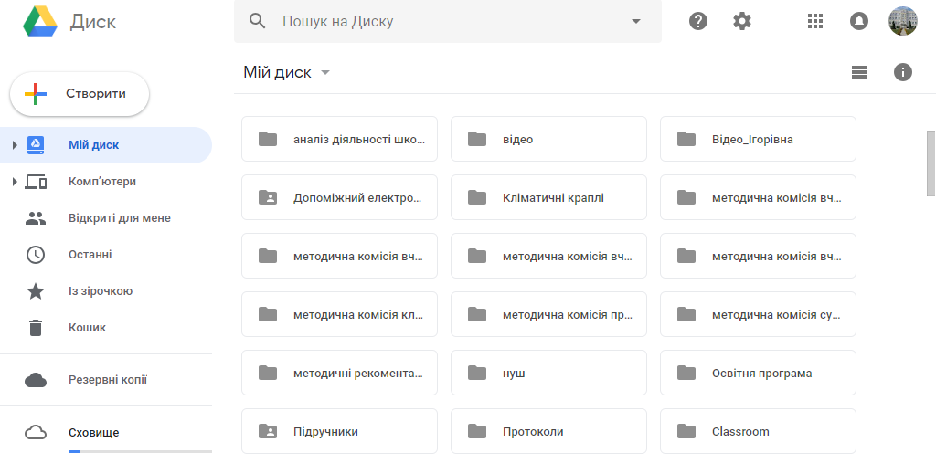
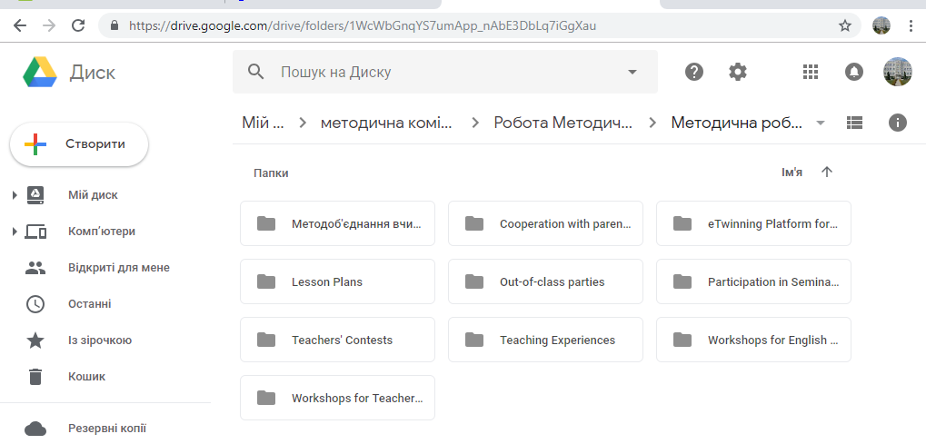
Звітність методичних комісій

Slide 9
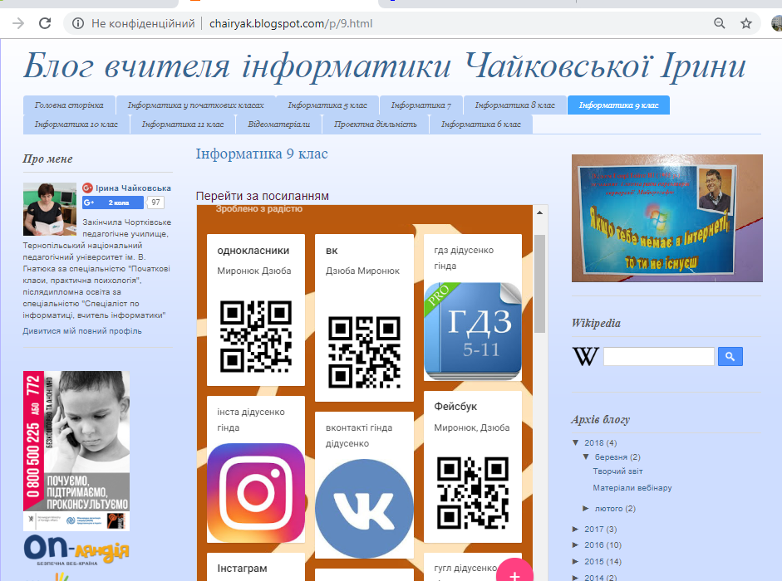

Slide 10
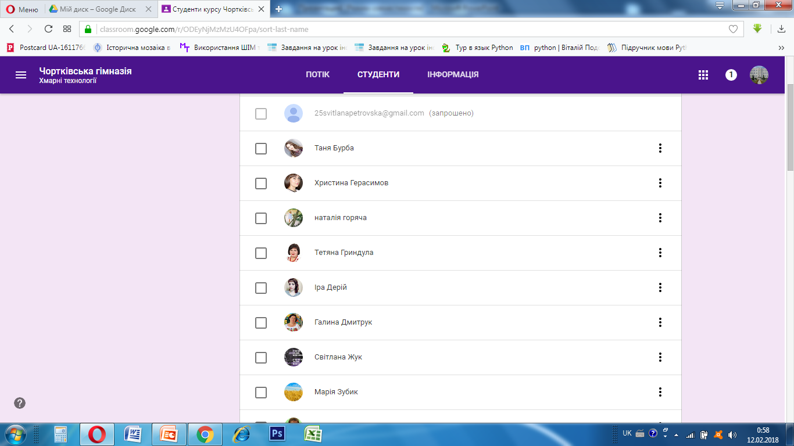

Slide 11
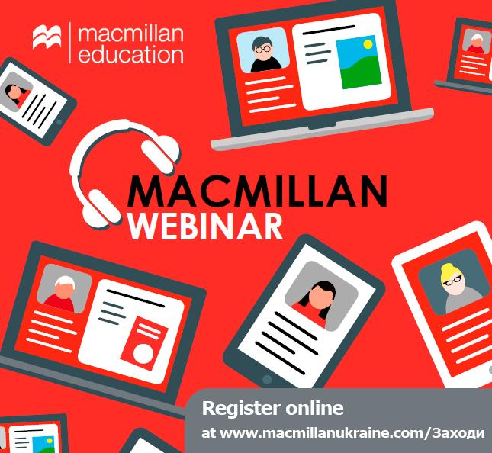

Slide 12
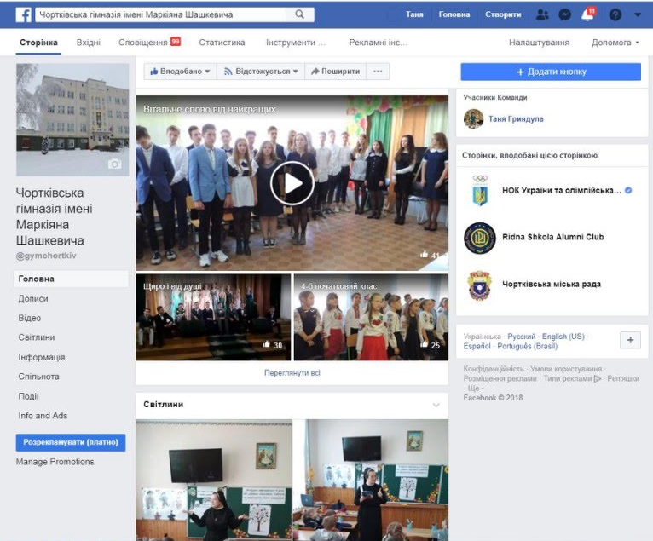
Батьки
Адміністрація
Класоводи, класні керівники
Вчителі гімназії

Slide 13
